Slide 1
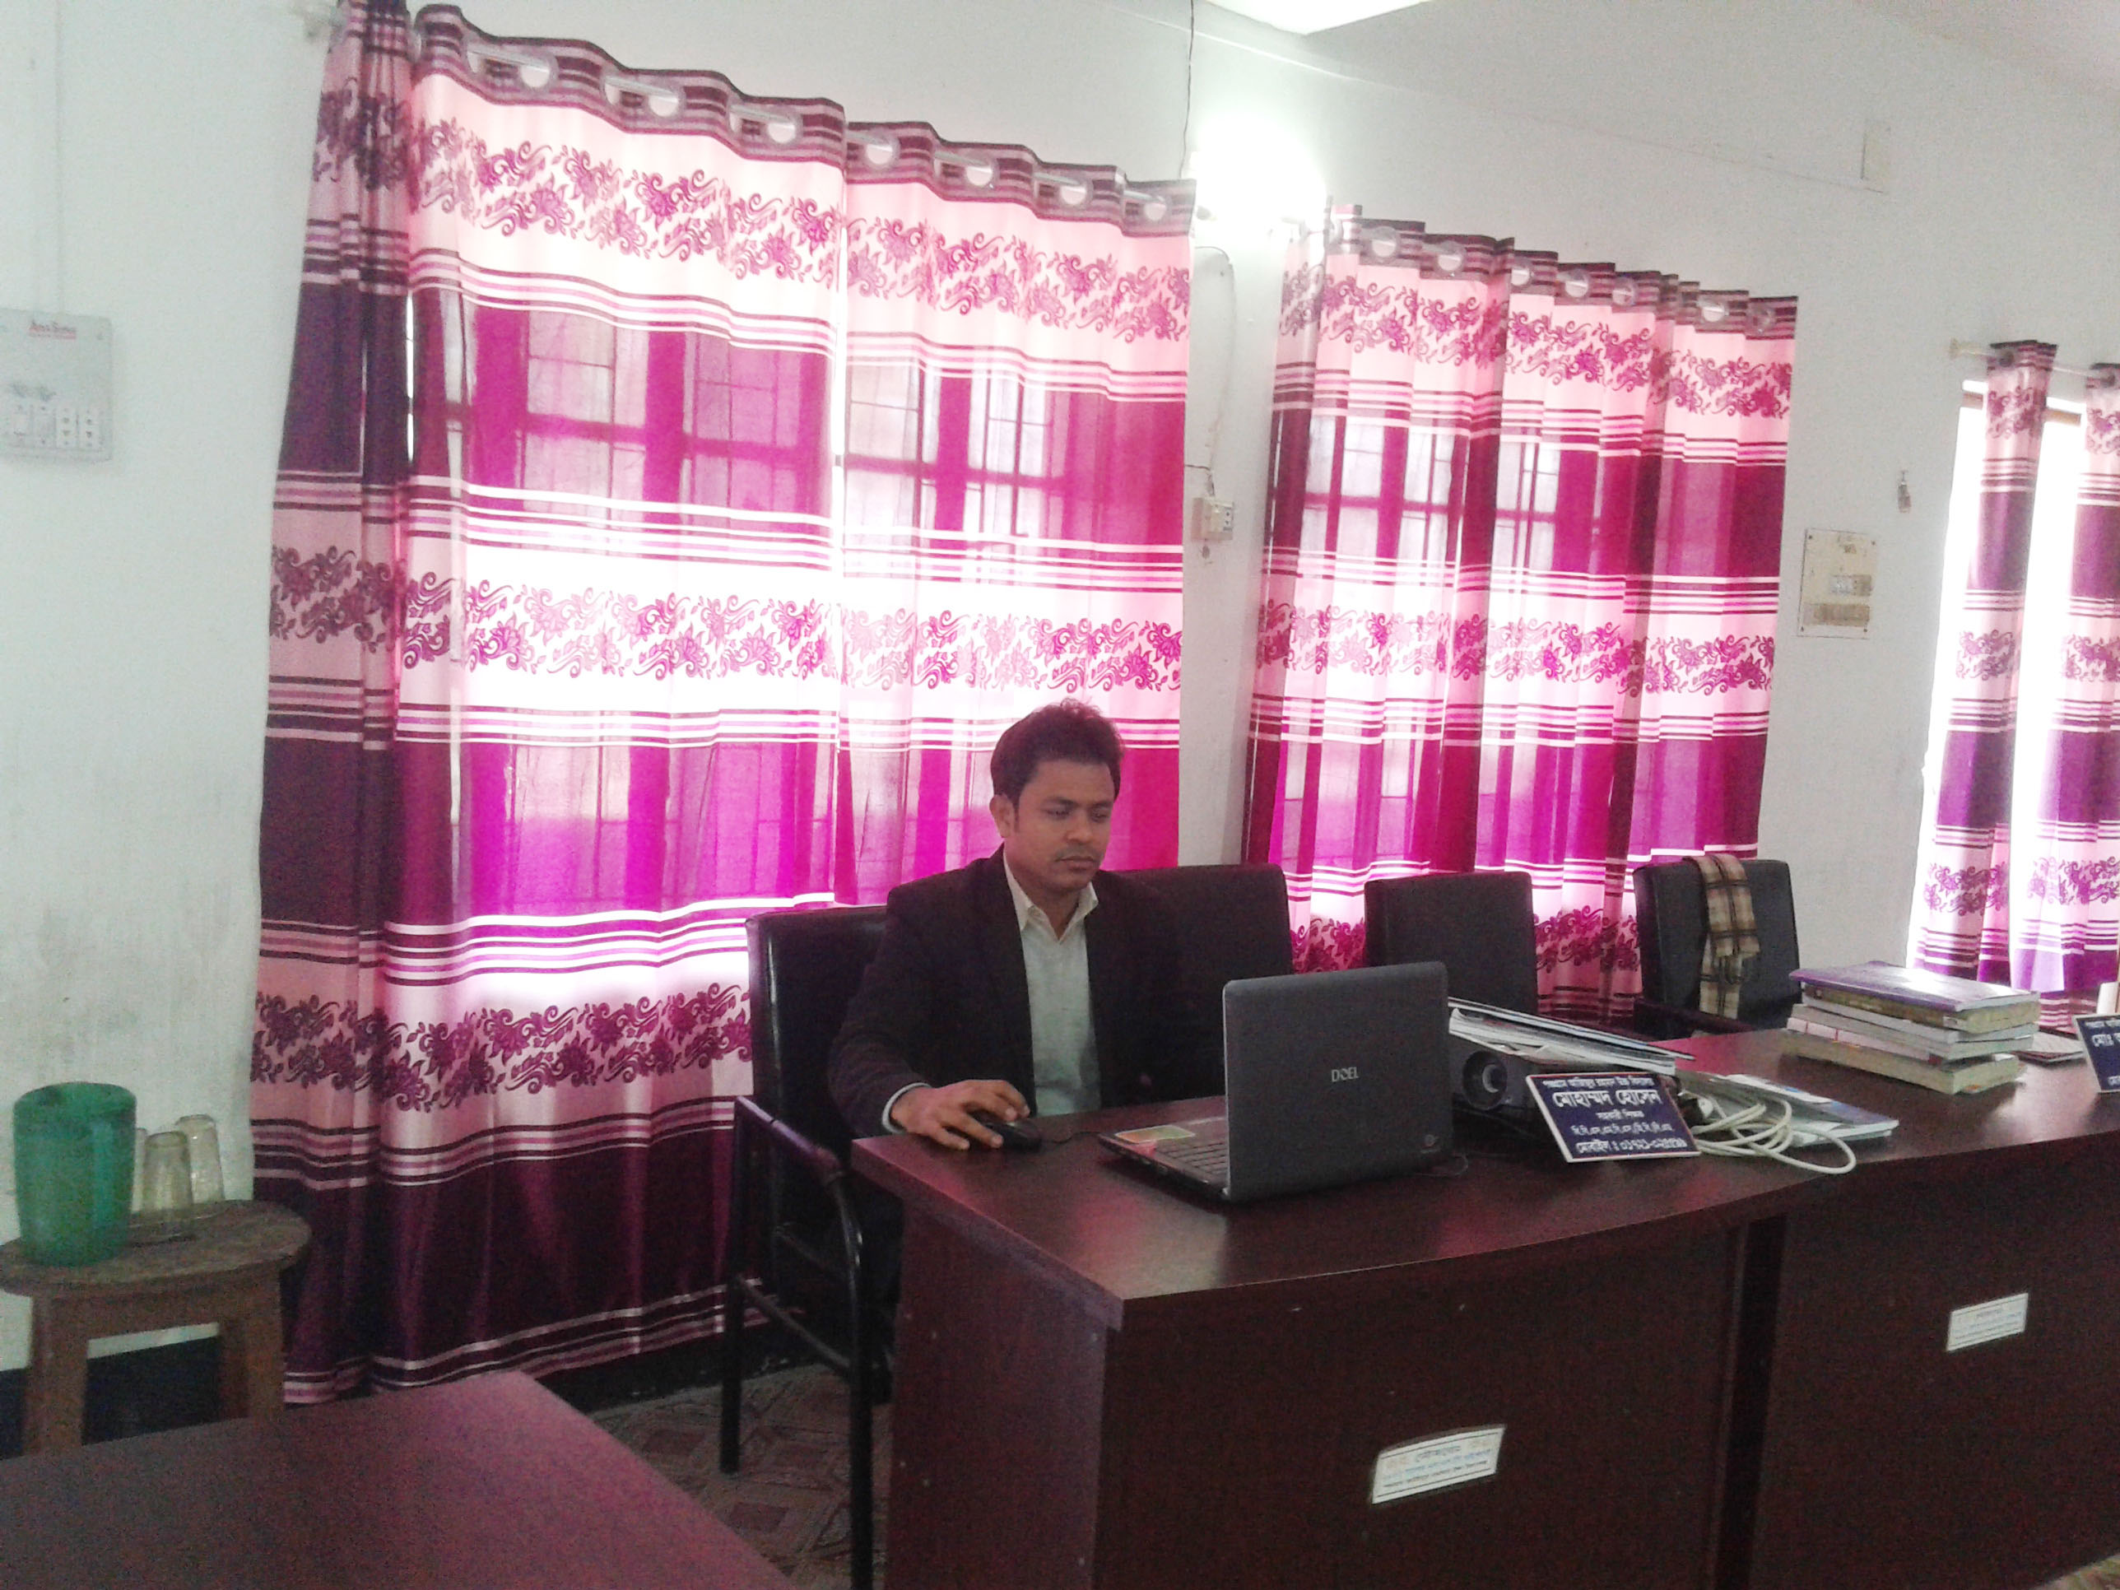
স্বাগতম

Slide 2
মোহাম্মদ হোসেন
এম.বি.এস.(হি.বি.)বি.এড.
সহকারী শিক্ষক (হিসাব বিজ্ঞান)
পঞ্চগ্রাম আজিজুর রহমান উচ্চ বিদ্যালয়।
নাওড়া ,শাহরাস্তি ,চাঁদপুর।
mdhossain599@gmail.com.
মোবাইল নাম্বার : 01721025599.

Slide 3
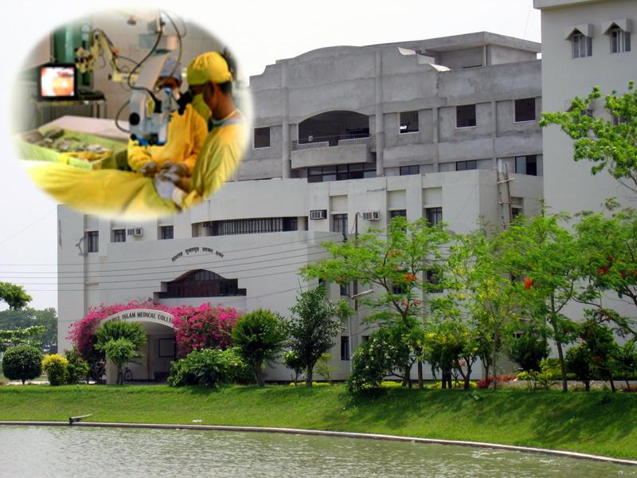
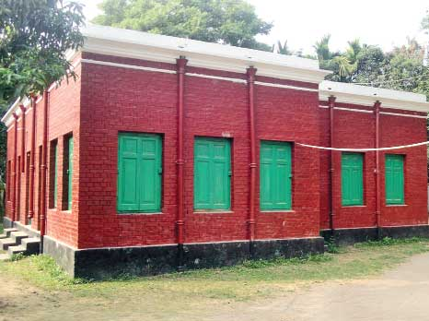
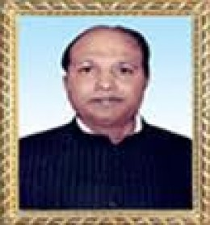
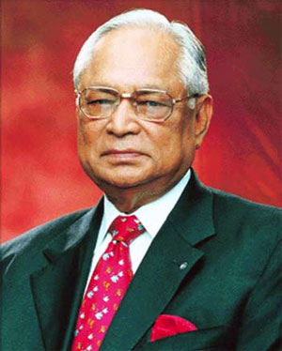

Slide 4
সফল উদ্যোক্তাদের জীবনী থেকে শিক্ষণীয়

Slide 5
শিখন ফলঃ
১। দুইজন সফল উ্দ্যোক্তার জীবনী বলতে পারবে।
২। জহুরুল ইসলাম ও স্যামসন এইচ চৌধুরীর প্রতিষ্ঠিত ব্যবসায় সংগঠনগুলোর বর্ণনা করতে পারবে।

Slide 6
জন্মঃ ১৯২৮ সালে কিশোরগঞ্জ জেলার বাজিতপুরে।
মৃর্ত্যুঃ১৯৯৫ সালের ১৯অক্টোবর
গুনাবলীঃ পরিশ্রম, সততা, নিষ্ঠা,আত্মবিশ্বাস ইত্যাদি।
পিতাঃ মরহুম আলহাজ্ব আফতাব উদ্দিন
মাতাঃ বেগম রহিমা আক্তার খাতুন।
জহুরুল ইসলাম

Slide 7
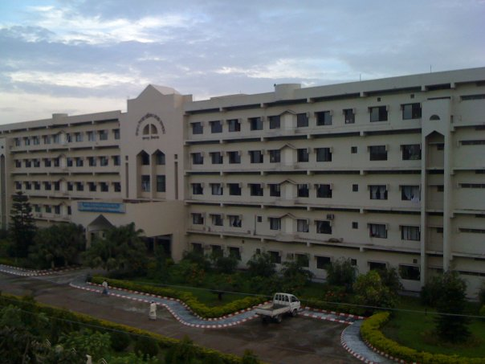
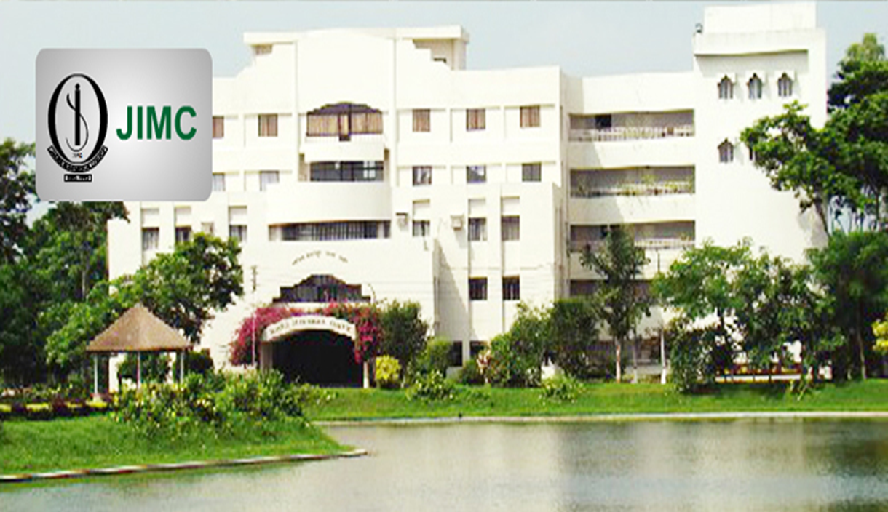
জহুরুল ইসলাম মেডিকেল ও হাসপাতাল
জহুরুল ইসলাম মে্ডিকেল কলেজ
নাভানা লিমিটেড
ইস্টার্ন হাউজিং

Slide 8
জন্মঃ ১৯২৬ সালের ২৫ সেপ্টেম্বর ফরিদপুর জেলায়।
মৃর্ত্যুঃ ২০১২ সালের ৫ জানুয়ারি।
পিতাঃ ই এইচ চৌধুরী
মাতাঃ লতিকা চৌধুরী।
গুণাবলীঃ অফুরন্ত উদ্যম, সাহস,কঠোর পরিশ্রম, সততা, শৃংখলা ইত্যাদি।
পাবনার বিখ্যাত অন্নদা গোবিন্দ লাইব্রেরীর পৃষ্ঠপোষক।
স্যামসন এইচ চৌধুরী

Slide 9
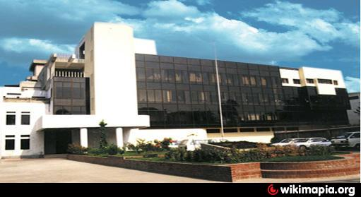
স্কয়ার টেক্সটাইল
স্কয়ার ফার্মাসিউটিক্যালস

Slide 10
_{দলীয় কাজঃ}
১।সফল উদ্যোক্তা হিসেবে জনাব জহুরুল ইসলামের আকর্ষণীয় দিকগুলির তালিকা তৈরি কর।
২। সফল উদ্যোক্তা হিসেবে জনাব স্যামসন এইচ চৌধুরীর আকর্ষণীয় দিকগুলির তালিকা তৈরি কর।

Slide 11
মুল্যায়ণঃ
১। জনাব জহুরুল ইসলাম কী কী গুনের কারনে সফল মানুষে পরিণত হয়েছিলেন ?
২। জনাব জহুরুল ইসলমের দুইটি প্রতিষ্ঠানের নাম বলো।
৩।জনাব স্যামসন এইচ চৌধুরী কোন লাইব্রেরির পৃষ্ঠপোষক ছিলেন ?

Slide 12
বাড়ির কাজঃ
১।জনাব জহুরুল ইসলাম ও জনাব স্যামসন এইচ চৌধুরী কী কী গুণের কারনে সফল উদ্যোক্তা হতে পেরেছিলেন তা তোমার জীবনে কীভাবে চর্চা করবে ব্যক্ত কর।

Slide 13
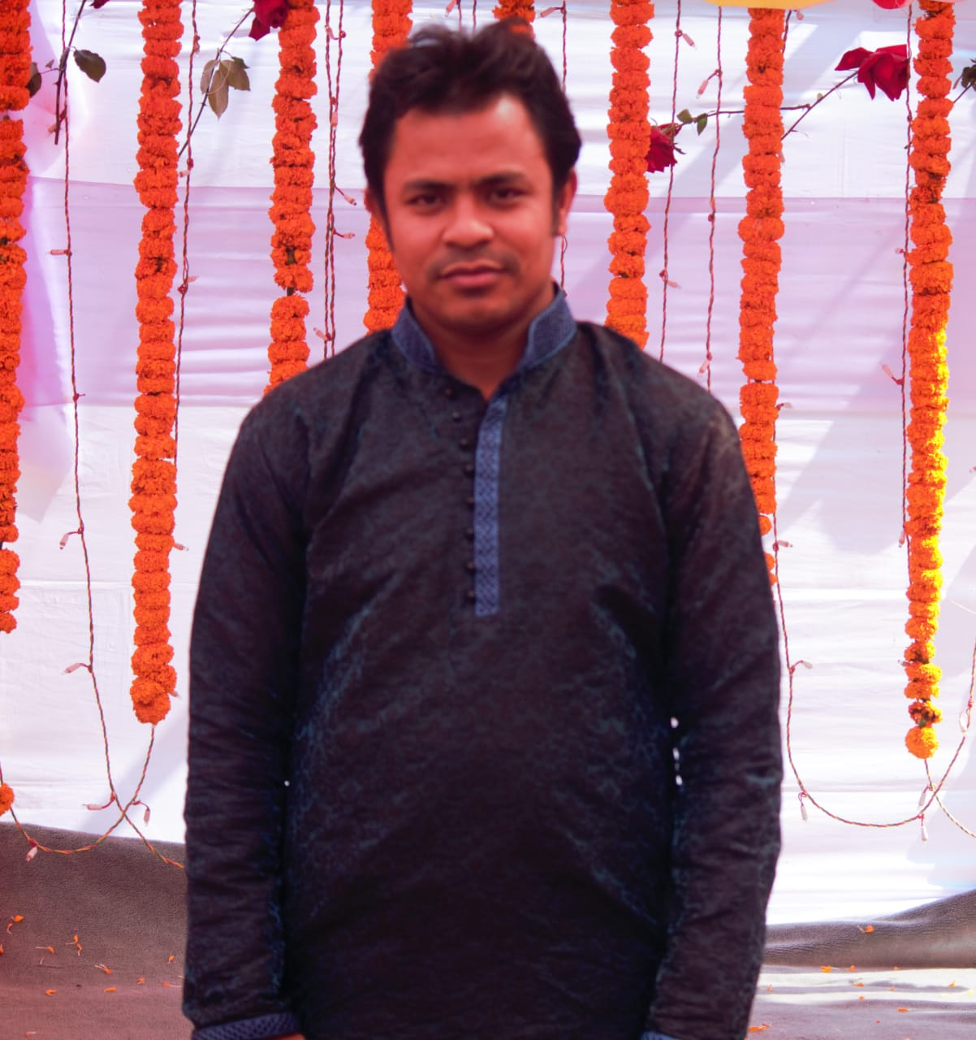
ধন্যবাদ

